Slide 1





Chào mừng các em đến với
tiết Tiếng Việt
Lớp: 1
Giáo viên: Bùi Phương Thảo

Slide 2
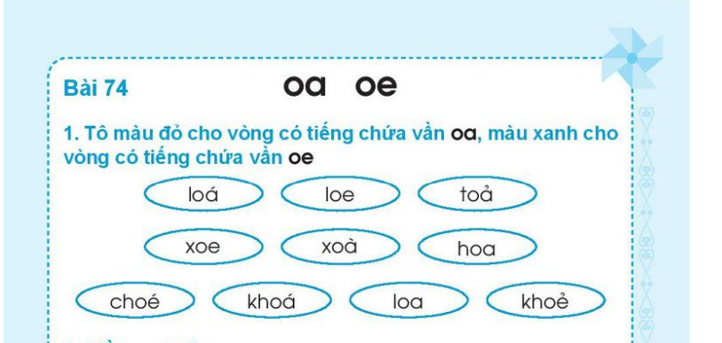

Slide 4
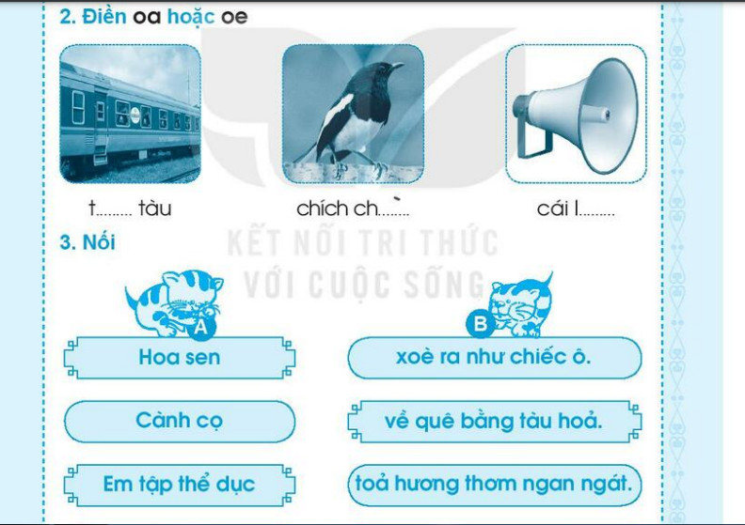

Slide 5
oa
oe
oa

Slide 6
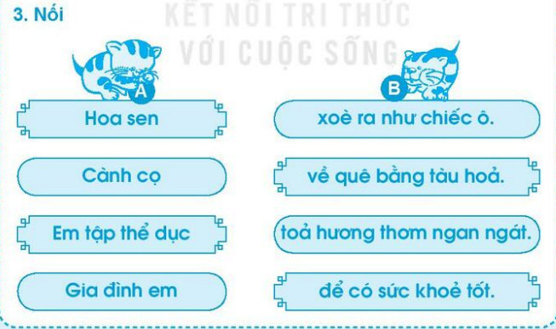

Slide 7

Cảm ơn thầy cô và các em học sinh

